Slide 2
Testemunho Cristão
03

Slide 3

Chamado Para a Missão
SÁBADO
Nosso chamado como filhos de Deus envolve: amar, viver em unidade cristã e produzir frutos para glorificar a Deus. Isso é possível por meio da oração e do estudo da Bíblia.

Slide 4
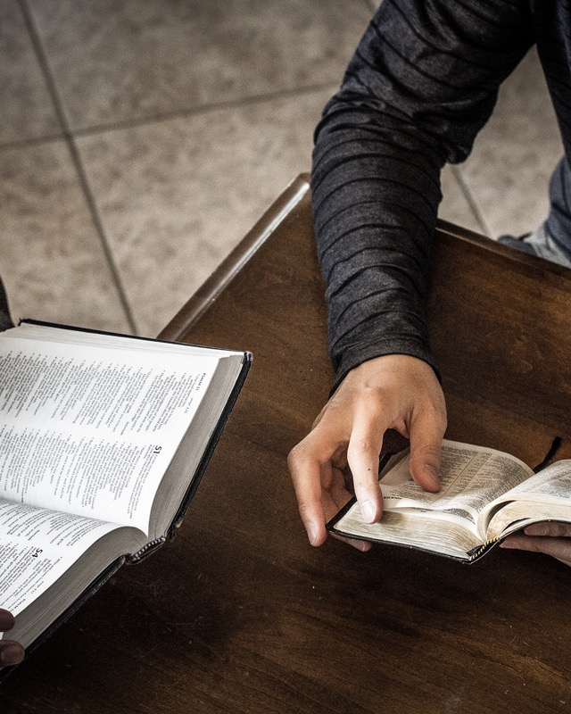
SÁBADO
Se você deseja permanecer firme na fé, envolva-se com a missão. Ela renovará em você o desejo e a necessidade de buscar a Deus a cada dia. “Deus poderia ter realizado Seu plano de salvar pecadores sem o nosso auxílio; mas, para desenvolvermos caráter semelhante ao de Cristo, precisamos partilhar de Sua obra” (O Desejado de Todas as Nações, p. 142).

Slide 5
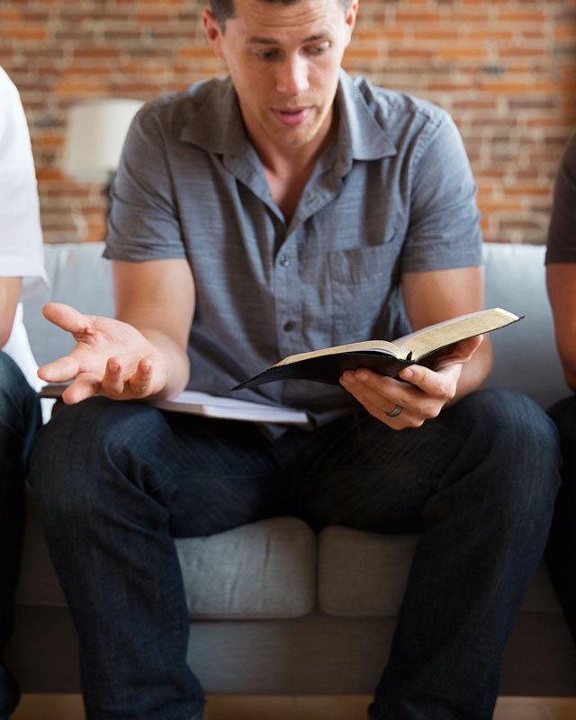
Testemunho de Minha Fé
DOMINGO
Testemunhar de minha fé é contar o que Jesus fez, faz e fará por mim.
Testemunhar não era um evento ou uma ocasião esporádica na vida de Cristo, mas uma prática comum. Devemos começar esse processo em nosso círculo de influência, isto é, com nossos familiares, amigos, colegas de trabalho e conhecidos.

Slide 6
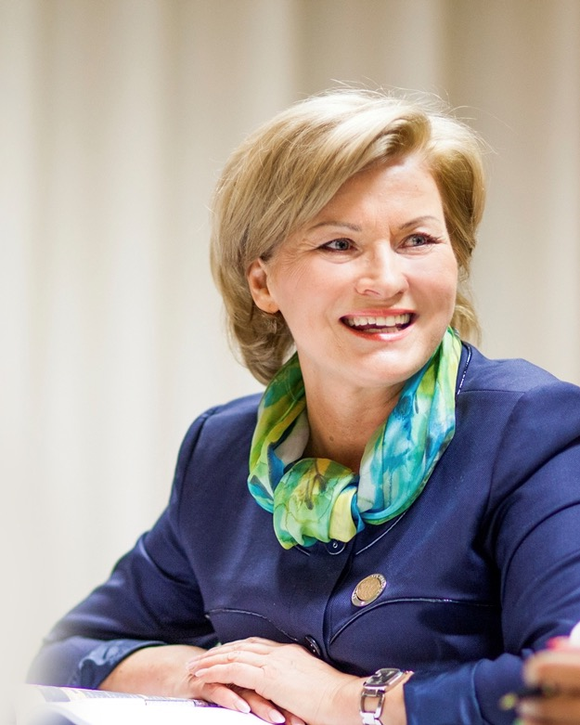
Eu Era Cego e Agora Vejo
SEGUNDA
Não existem argumentos contra a evidência de uma vida transformada.

Slide 7
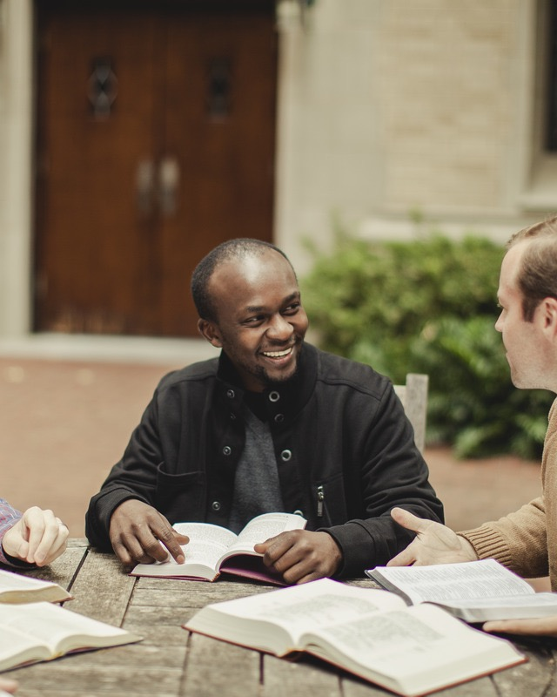
Como você pode compartilhar Jesus com as pessoas.
SEGUNDA
Seja breve: o homem que foi curado conseguiu testemunhar em poucas palavras
Não use termos desconhecidos.
Não seja nem pareça prepotente
Ore.
Confie no Espírito Santo.

Slide 8

Descobrindo Meu Dom Espiritual
TERÇA
Os dons espirituais são habilidades distribuídas pelo Espírito Santo aos cristãos, conforme a vontade de Deus. São ferramentas divinas outorgadas aos crentes pelo Espírito Santo, a fim de que tenham com que trabalhar na causa de Cristo.

Slide 9

Como descobrir seu dom?
TERÇA
Ore sobre o tema;
Envolva-se em várias atividades;
Fique atento a seus sentimentos;
Avalie sua eficácia;
Peça a opinião de cristãos que conheçam você e sejam mais experientes.

Slide 10
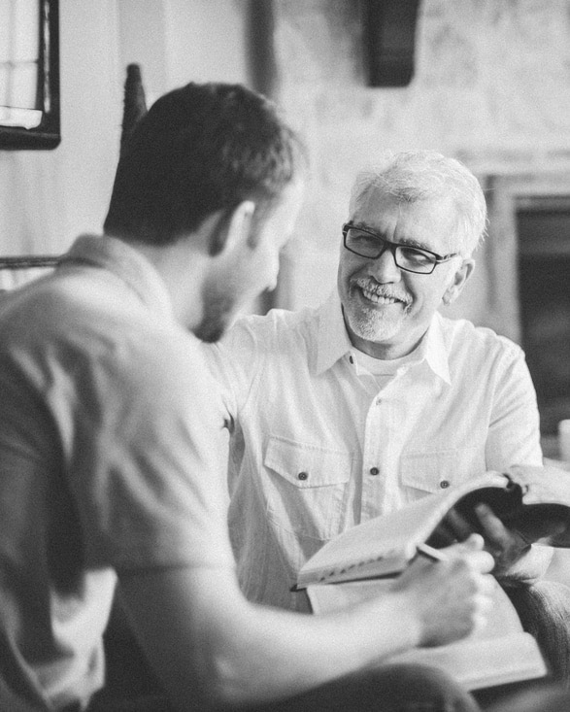
Como Levar Alguém a Cristo – Parte 1
QUARTA
A maioria das pessoas toma a decisão de entregar a vida a Jesus a partir de contatos com amigos e parentes próximos. Esse é o ponto de partida para qualquer missionário que deseja testemunhar de sua fé.

Slide 11
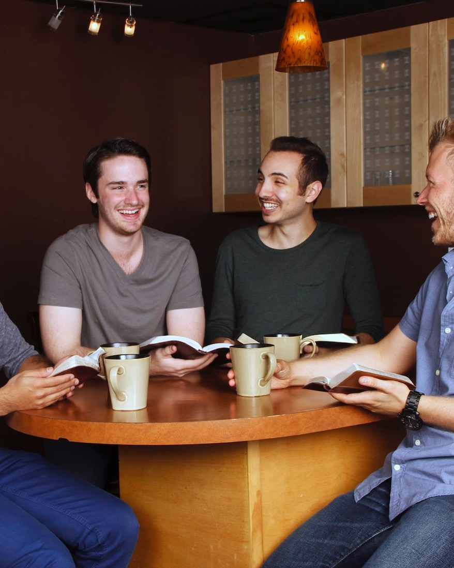
QUARTA
Nossas ações de testemunho são praticadas em três partes: comunhão com Deus por meio da Bíblia e da oração (Jo 15:7); relacionamento com amigos e irmãos (Jo 15:12); missão de salvar os perdidos (Jo 15:8).

Slide 12

Como Levar Alguém a Cristo – Parte 2
QUINTA
Três princípios fundamentais na arte de dar estudos bíblicos:
  Apresente Jesus.
  Revele as verdades gradualmente.
  Faça apelos regulares.

Slide 13
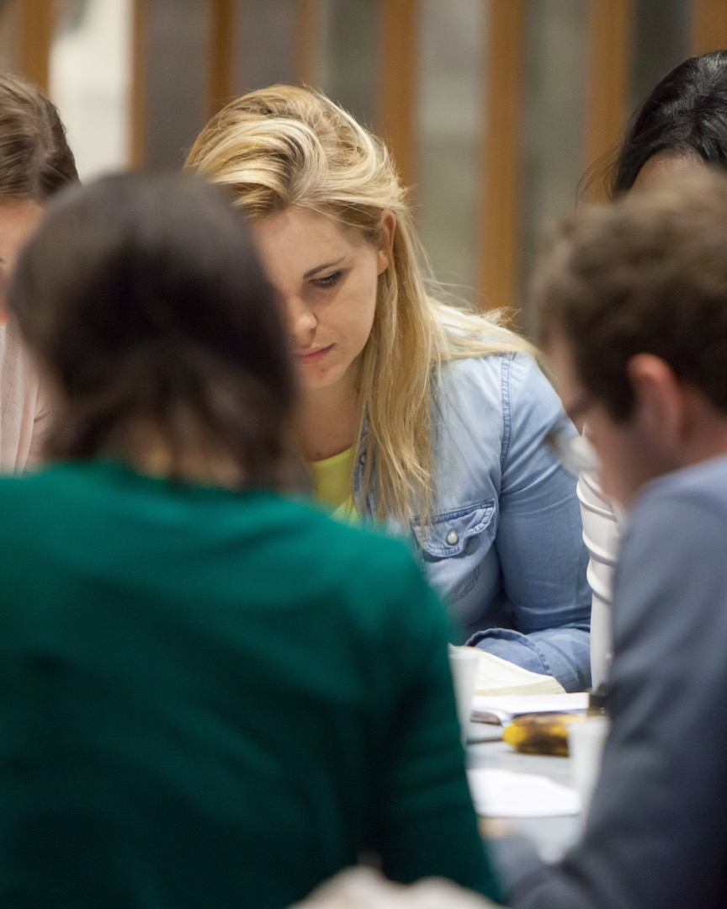
As dicas a seguir podem facilitar os momentos que precedem o estudo bíblico:
QUINTA
Deixe que a pessoa escolha o local e o horário do estudo.
Chegue à casa do interessado com alegria e confiança.
Demonstre interesse e preocupação por todos os membros da família.
Converse sobre os acontecimentos da semana.
Convide para o estudo.

Slide 14
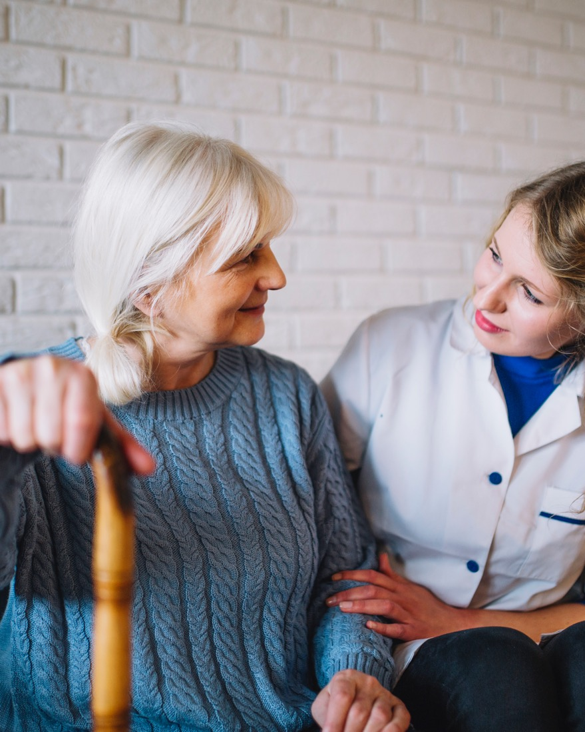
Meu Talento, Meu Ministério
SEXTA
Cuidar de doentes, ensinar, aconselhar e alimentar são atividades relacionadas a diversas profissões. Isso nos mostra que podemos empregar as habilidades que usamos no dia a dia como um poderoso instrumento de evangelismo. Não se trata apenas de testemunhar em nosso ambiente de trabalho, mas de colocar nossa profissão a serviço do reino de Deus.

Slide 15
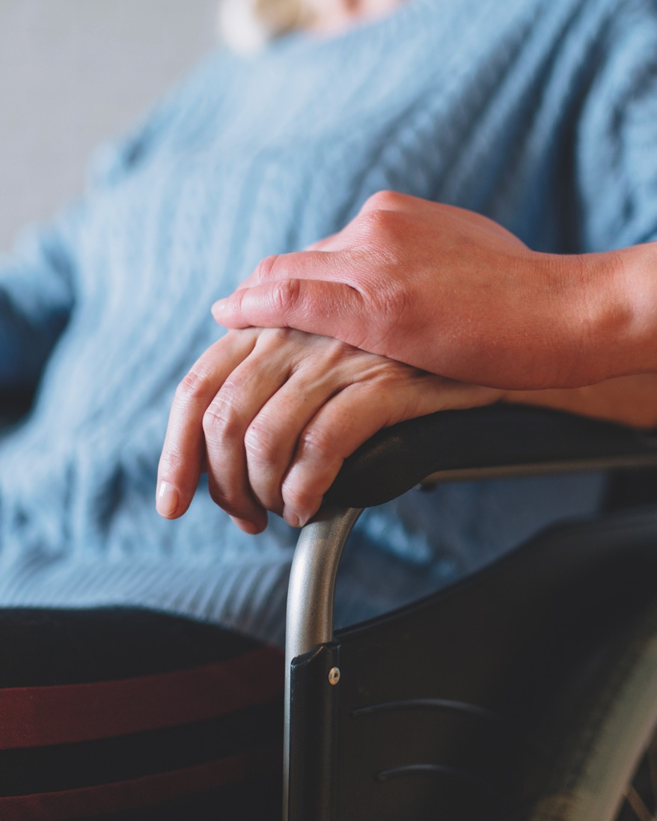
Procure colocar em prática os passos a seguir:
SEXTA
Pense em como suas habilidades ou profissão podem servir às pessoas.
Coloque-se à disposição de sua igreja local para iniciar um ministério de serviço.
Interceda pelas pessoas atendidas e lhes ofereça estudos bíblicos.

